Slide 1
SoftCo5816框架及配置简介

Slide 2
内容纲要
一、SoftCo产品特性 二、SoftCo技术指标
三、SoftCo5816整体框架 四、SoftCo9500整体框架
五、程序加载 六、添加系统用户
七、终端、中继类型 八、配置终端及号码
九、配置字冠 十、配置号码变换规则
十一、配置中继 十二、显示配置信息
十三、数据保存与加载 十四、调试
十五、配置实例

Slide 3
SoftCo产品特性
丰富的业务
开放的接口
灵活的组网方式
高处理能力
高可靠性
易扩展性
易维护性
低功耗

Slide 4
SoftCo技术指标
型号 | SoftCo5816
外形尺寸(宽*高*深） | 2U标准机箱， 442mm*89mm*345mm
重量 | 约10kg
管理端口 | 1个Console口
业务端口描述 | FE接口:2个100M电口 E1接口: 2E1/板, 1E1/板 FXO接口: 8FXO, 8FXO/板 POTS接口:8个
扩展槽 | 4接口板插槽
输入电压 | 100V～240V AC
功耗（满负荷时） | 50 Hz～60Hz，<140W
工作环境温度 | 0～50℃
工作环境相对湿度（非凝露） | 10%～90%

Slide 5
SoftCo技术指标
型号 | SoftCo9500
外形尺寸(宽*高*深） | 6U标准机箱, 436mm*264mm*420mm
重量 | 约25kg
管理端口 | 1个Console口 1个FE调试接口，100M电口
业务端口描述 | FE接口:2个100M电口 E1接口:4E1/板,2E1/板 FXO接口:8FXO/板
扩展槽 | 2主控板插槽 8接口板插槽
输入电压 | 100V～240V AC
功耗（满负荷时） | 50 Hz～60Hz，约150W
工作环境温度 | 0～50℃
工作环境相对湿度（非凝露） | 10%～90%

Slide 6

SoftCo5816整体框架
MPU：系统控制及VOIP处理模块，0槽位
MPU上提供8路AT0（模拟中继接口）和8路POTS（模拟 用户接口），4个UEP口
DTU: 数字中继模块，1－4槽位
1端口E1接口卡; 2端口E1接口卡
ATU: 模拟中继模块，1－4槽位
1端口AT0卡
2个网口（主备关系），1个console口（用于配置调试）

Slide 7
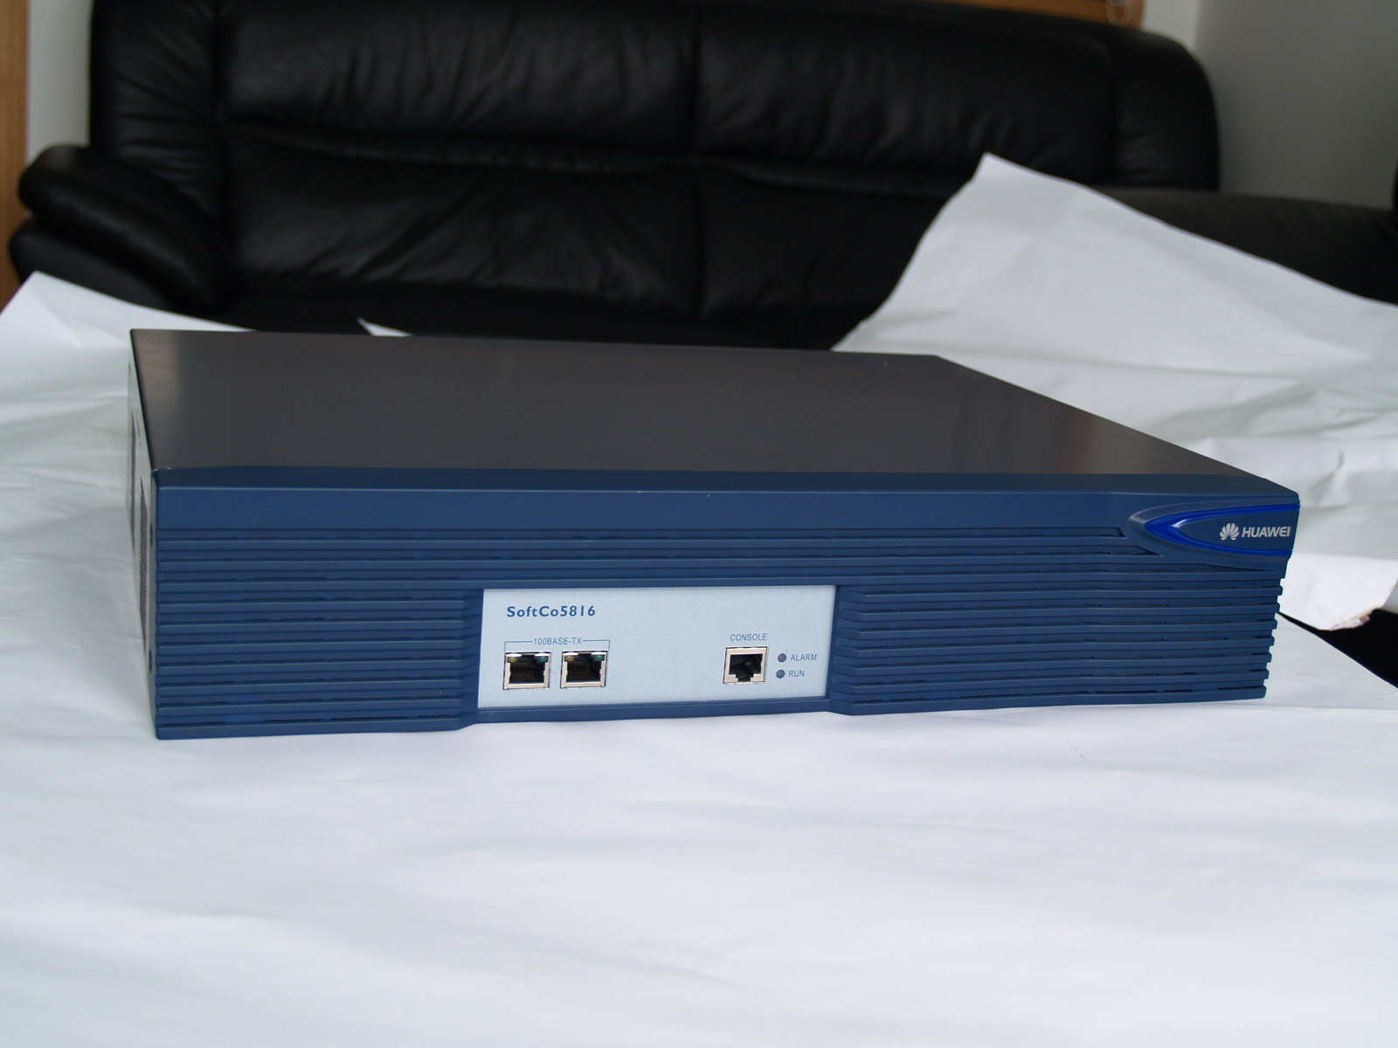
SoftCo5816整体框架

Slide 8
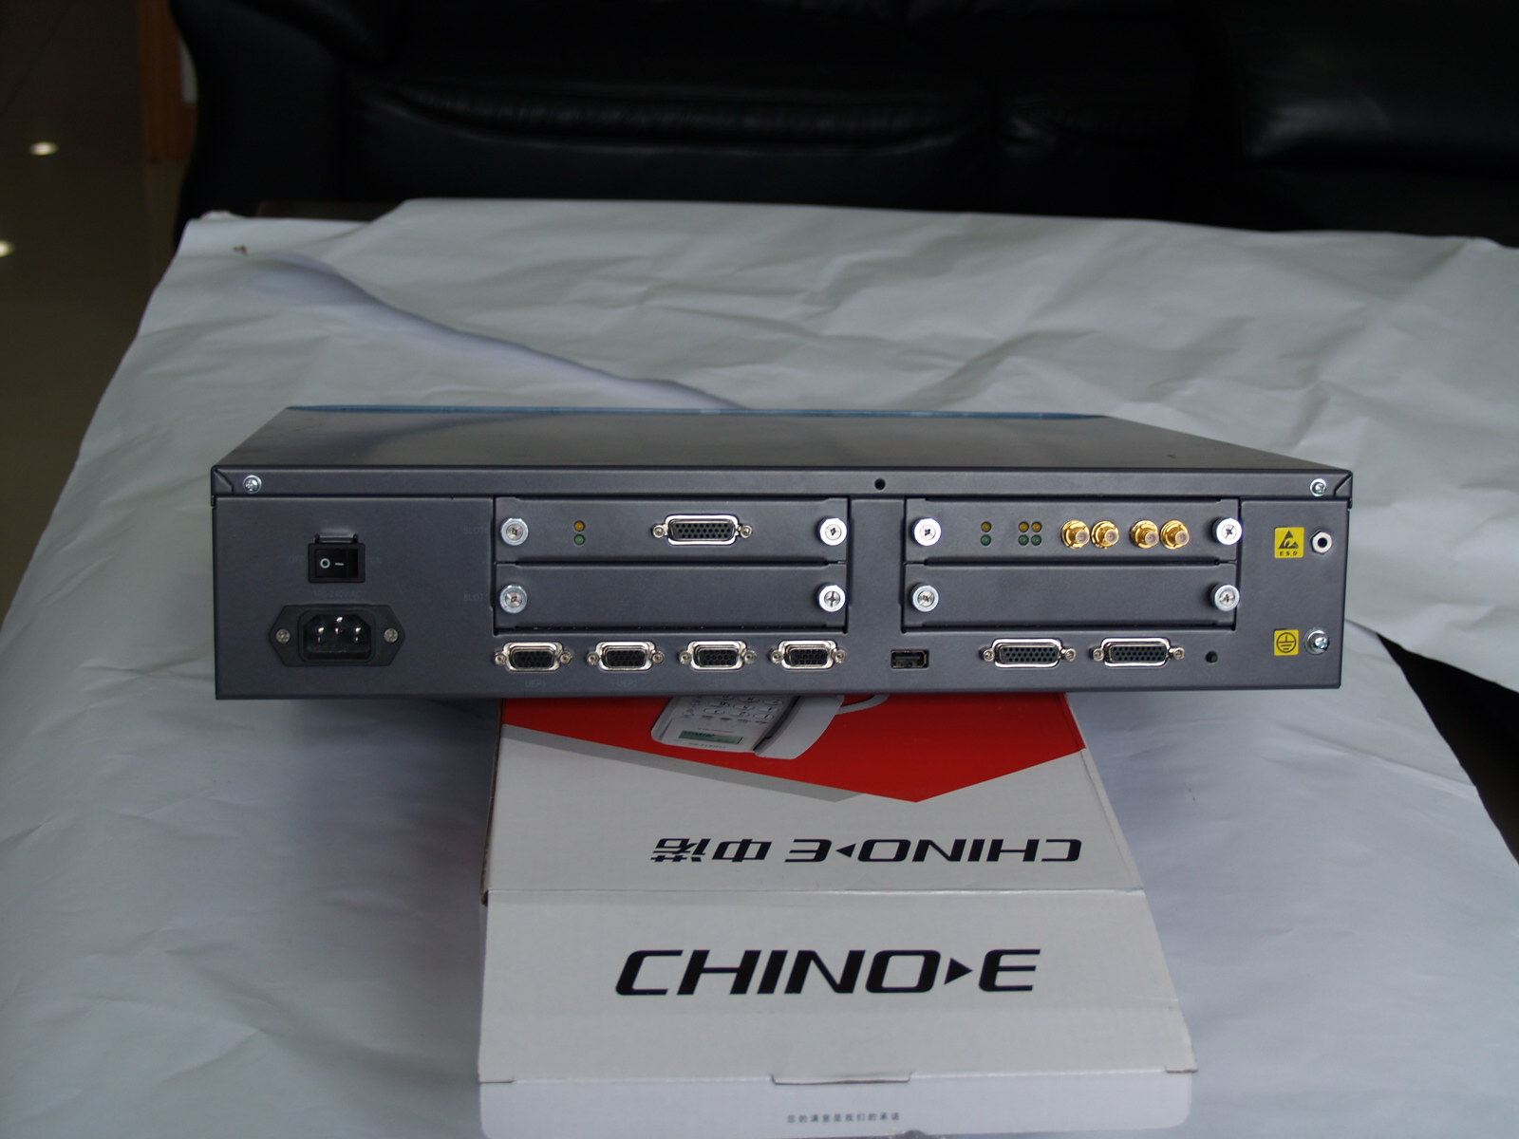
SoftCo5816整体框架

Slide 9
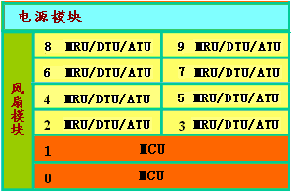
SoftCo9500整体框架
MCU：主控板，0－1槽位，同时使用时为主备关系
MCU上提供2个主备关系网口，一个调试网口，一个串口
MRU: 媒体资源板，2－9槽位
DTU: 数字中继模块，2－9槽位
ATU: 模拟中继模块，2－9槽位

Slide 10
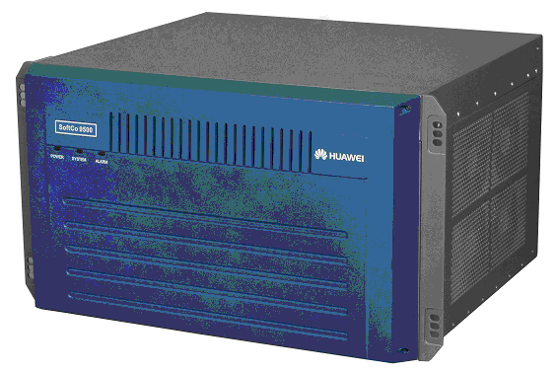
SoftCo9500整体框架

Slide 11
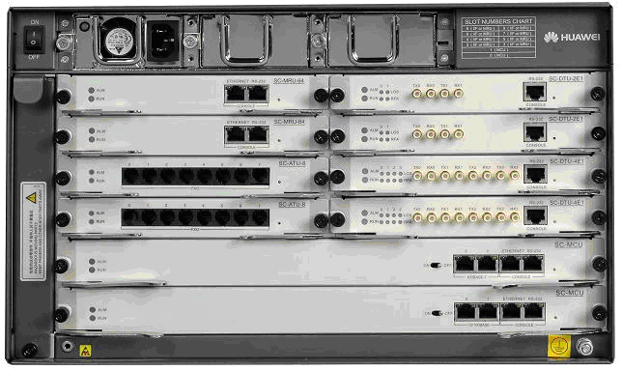
SoftCo9500整体框架

Slide 12
程序加载
加载所需配套软件：超级终端（secureCRT5.0），TFTP服务器软件3CDaemon
加载过程：
（1）启动TFTP服务器软件3CDaemon，并指定下载目录
（2）编辑switch.dat文件
（3）启动SoftCo后敲空格
（4）输入密码“qpmz”进入bootroom设置项
（5）输入“c1”，设置网络参数
（6）输入“A1”，进行程序加载并自动启动

Slide 13
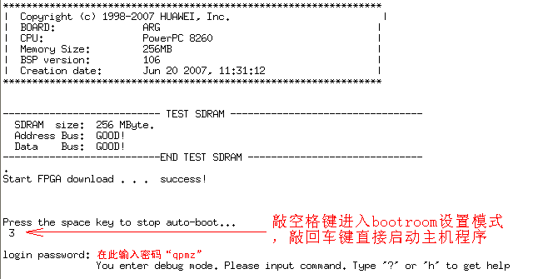
程序加载

Slide 14
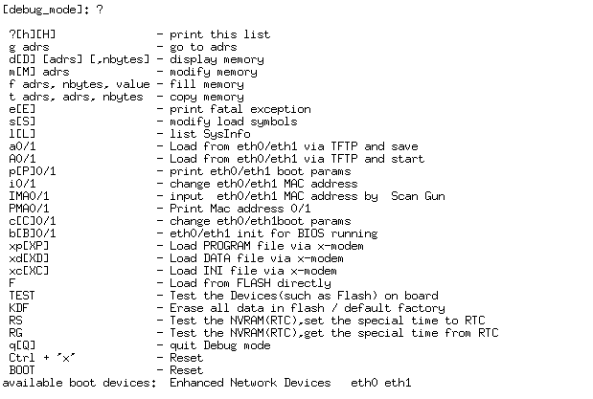
程序加载

Slide 15
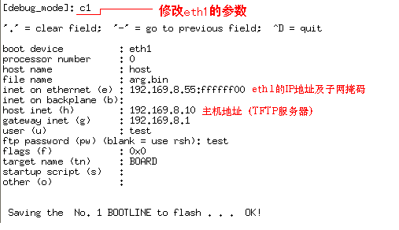
程序加载

Slide 16
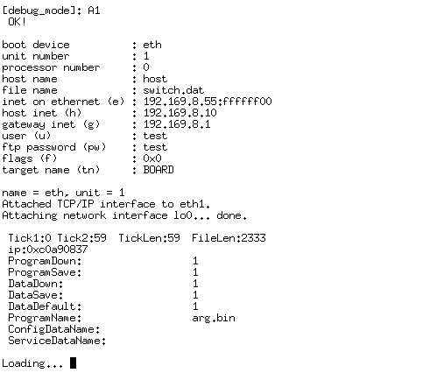
程序加载

Slide 17
添加系统用户
系统默认的用户名为admin，密码为huawei
进入配置模式的命令为enable，密码为huawei
进入超级用户视图的命令为su，密码为debug
系统默认一次只能有一个用户登陆，修改限制的命令为：
debug set connection limitation view <1-64> config <1-64> super <1-64>
添加用户的命令为：
config add cliuser name <name> loginpassword <password> enablepassword <password >

Slide 18
终端、中继类型
终端类型
TDM终端：POTS话机直接连接到SoftCo的POTS口
POTS话机——用户盒——SoftCO
SIP终端：各种支持SIP协议的话机；OpenEye softphone
MGCP终端：支持MGCP协议的话务台(CTI)
中继类型
SIP中继，H323中继，E1中继(PRA,R2)，AT0中继

Slide 19
配置终端及号码
配置SoftCo自带的POTS口终端号码
配置用户盒及号码
配置SIP终端及号码
配置MGCP终端及号码

Slide 20
配置终端及号码
配置SoftCo自带的POTS口终端号码
config add subscriber mpua dn <起始号码> number 8
删除SoftCo自带的POTS口终端号码
config delete subscriber mpua

Slide 21
配置终端及号码
配置用户盒及号码
config add subbox no <1-4>
config add subscriber subbox no <1-4> dn <用户号码> number 32
删除用户盒及号码
config delete subscriber subboxno <1-4>
config delete subbox no <1-4>

Slide 22
配置终端及号码
配置SIP终端及号码
批添加设备及号码
config add batch sipue seid <终端起始标识> authorizationtype noauth number <终端数量>
config add subscriber eid <终端起始标识> dn <起始号码> number <号码数量>
添加单个设备及号码
config add sipue eid <终端标识> authorizationtype noauth
config add subscriber eid <终端标识> dn <用户号码>

Slide 23
配置终端及号码
删除SIP终端及号码
批删除设备及号码
config delete subscriber dn <起始号码> number <号码数量>
config delete batch sipue seid <终端起始标识> number <终端数量>
删除单个设备及号码
config delete subscriber dn <用户号码>
config delete sipue eid <终端标识>

Slide 24
配置终端及号码
配置MGCP终端及号码
config add mg domainname <domainname> ip <X.X.X.X> usernum 1
config add subscriber domainname <domainname> dn <用户号码> termprefix <termprefix>
删除MGCP终端及号码
config delete subscriber domainname <domainname>
config delete mg domainname <domainname>

Slide 25
配置号码变换规则
作用：对主叫拨打的号码进行变换，变换方法有delete，insert，modify
命令：
config add predeal index <index> changetype delete changepos <postion> changelen <length>
config add predeal index <index> changetype insert changepos <postion> newdn <dn>
config add predeal index <index> changetype modify changepos <postion> changelen <length> newdn <dn>

Slide 26
配置字冠
作用：区分呼叫类型和呼叫属性
命令：
config add prefix dn <dn> callcategory basic callattribute inter cldpredeal no minlen <length> maxlen <length>
config add prefix dn <dn> callcategory basic callattribute inter cldpredeal yes cldindex <index> minlen <length> maxlen <length>
config add prefix dn <dn> callcategory basic callattribute local cldpredeal no officeno <number> minlen <length> maxlen <length>
config add prefix dn <dn> callcategory basic callattribute local cldpredeal yes cldindex <index> officeno <number> minlen <length> maxlen <length>

Slide 27
配置中继
配置使用PRA信令的EI中继
配置使用CNO1信令的EI中继
配置SIP中继
配置AT0中继

Slide 28
配置中继
配置使用PRA信令的EI中继
（1）config add office no 1
增加一个局向，局向号为1
（2）config add card slot 1 type euda officeno 1 signallingtype pra
增加一块EUDA板，槽位为1，局向为1，信令类型为pra
（3）config add predeal index 3 changetype delete changepos 0 changelen 3
增加一个变换索引，索引号为3，用于删号，从第1位开始删3位（如果前面已经有加，就不必重复）
（4）config add prefix dn 155 callcategory basic callattribute local cldpredeal yes cldindex 3 officeno 1
增加一个出局字冠155
（5）config add pralink linkno 0 slot 1 trunkport 0 position network/user
增加pri链路设置euda的E1端口的网络侧、用户侧类型，需要和PSTN交换机进行协商，注意一台network，一台user

Slide 29
配置中继
配置使用PRA信令的EI中继
（1）config add office no 2
增加一个局向，局向号为2
（2）config modify card slot 1 type euda trunkport 1 officeno 2
修改启用EUDA板的第二对E1口，
（3）config add predeal index 3 changetype delete changepos 0 changelen 3
增加一个变换索引，索引号为3，用于删号，从第1位开始删3位（如果前面已经有加，就不必重复）
（4）config add prefix dn 255 callcategory basic callattribute local cldpredeal yes cldindex 3 officeno 2
增加一个出局字冠255
（5）config add pralink linkno 1 slot 1 trunkport 1 position network/user
增加pri链路设置euda的E1端口的网络侧、用户侧类型，需要和PSTN交换机进行协商，注意一台network，一台user

Slide 30
配置中继
配置使用CNO1信令的E1中继
（1）config add office no 3
增加一个局向，局向号为3
（2）config add card slot 1 type euda officeno 3 signallingtype cno1
增加一块EUDA板，槽位为1，局向为1，信令类型为cno1
（3）config add predeal index 3 changetype delete changepos 0 changelen 3
增加一个变换索引，索引号为3，用于删号，从第1位开始删3位（如果前面已经有加，就不必重复）
（4）config add prefix dn 355 callcategory basic callattribute local cldpredeal yes cldindex 3 officeno 3
增加一个出局字冠355

Slide 31
配置中继
配置SIP中继
（1）config add peercomponent domainname softco55 ip 172.20.1.55 tkcnum 256
增加一个对局设备，domainname为softco55，ip为172.20.1.55（如果已存在，就不必重复配置）
(2)config add office no 4
(3)config protocol h323 officeno 4 domainname softco55 peersignalport 1720 faststart disable maxcallnum 32
配置对局的H323相关信息，domainname是对端域名，peersignalport是对局设备的H323协议端口号，faststart disable表示不进行快速呼叫，maxcallnum是最大呼叫数目（最大接续+通话呼叫数目）
(4)config add predeal index 3 changetype delete changepos 0 changelen 3
(5)config add prefix dn 655 callcategory basic callattribute local cldpredeal yes cldindex 3 officeno 4 minlen 3 maxlen 24

Slide 32
配置中继
配置AT0中继
（1）config add office no 6
新增一个局向号
（2）config add mpua type at0 officeno 6
增加mpua上的AT0，局向号为6
（3）config add predeal index 1 changetype delete changepos 0 changelen 1
（4）config add prefix dn 0 callcategory basic callattribute local cldpredeal yes cldindex 1 officeno 6
（5）config add prefix dn 8883 callcategory vu callattribute vuconsole cldpredeal no
配置一个虚拟用户VU，当PSTN用户拨到总机号码时，由VU放提示音
（6）config protocol at0 officeno 6 defaultcldnum1 8883
配置PSTN外线拨入后，默认转到的VU，通过VU放拨号提示音
（7）导入VU命令脚本，每个发布版本都包含

Slide 33
显示配置信息
显示用户号码信息
show subscriber <mpua|subbox|pots|state>
show subscriber dn <用户号码>
显示SIP终端
show sipue
show sipue eid <终端标识>
显示MGCP终端
show mg
show mg domainname <domainname>
显示用户盒
show subbox
show subbox no <no>

Slide 34
显示配置信息
显示中继信息统一命令
show tkc office no <局向号>
show tkc slot <槽位号>
显示AT0中继信息
show at0tkc <mpua|card>
显示PRA中继信息
show pra
show pralink
show pralink linkno <连接号>
显示板卡信息
show card ——SoftCo5816命令
show board ——SoftCo9500命令

Slide 35
数据保存与加载
在线导出：
(1)执行“save”命令保存当前数据库到Flash。
(2)待提示“Saving flash in the background finished!”后
执行“config upload data”命令。
执行成功后检查TFTPServer的加载目录，将生成
“data.bin”文件。此文件即为数据库的备份文件。
注意：如果TFTPServer的加载目录存在“data.bin”,在线
导出将执行不成功。
(3)将“data.bin”备份保存，必要的时候可以用来恢复数据。

Slide 36
数据保存与加载
在线加载：
(1)将需要导入的数据文件发在TFTPServer的加载目录，注意
文件名一定要是“data.bin”。
(2)执行命令“config upgrade data”。
(3)此命令提示执行成功后立即重启系统，则新数据生效。
（注：执行升级后一定不能执行“save”命令，否则当前正在
运行的数据将覆盖在线加载的数据）。

Slide 37
调试
（1）进入超级用户试图
（2）通过命令打开各个模块的调试信息
debug print_pid <模块名称> type printon
常用的模块有：os_pid_usam , os_pid_ccm , os_pid_cm
, os_pid_pri , os_pid_at0 , os_pid_sip
（3）关闭各个模块的调试信息
debug print_pid <模块名称> type printoff

Slide 38
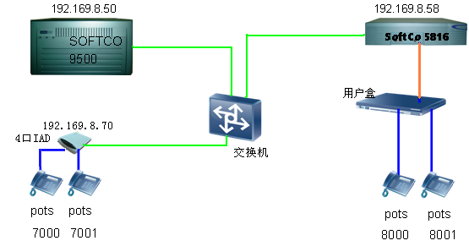
组网及配置实例——SIP中继

Slide 39
组网及配置实例——9500配置
config add board slot 2 type mru
#添加mru板，该mru板插在编号为2的槽位上
config add batch sipue seid 7000 authorizationtype noauth number 4
#添加sip终端
config add subscriber eid 7000 dn 7000 number 4
#为SIP终端分配号码
config add prefix dn 7 callcategory basic callattribute inter cldpredeal no minlen 4 maxlen 4
#增加一个局内字冠7

Slide 40
组网及配置实例——9500配置
config add peercomponent domainname softco58 ip 192.169.5.58 tkcnum 256
#添加中继的对端设备， tkcnum表示允许的中继最大同时呼叫路数
config add office no 0
#增加一个局向，局向号为0
config protocol sip officeno 0 domainname softco58 peerport 5060 maxcallnum 32
#配置中继使用sip协议，maxcallnum 表示允许的该局向最大同时呼叫路数
config add prefix dn 8 callcategory basic callattribute local cldpredeal no officeno 0 minlen 3 maxlen 24
#增加一个出局字冠8

Slide 41
组网及配置实例——5816配置
config add subbox no 1
#添加用户盒，用户盒与SoftCo5816的第一个UEP连接
config add subscriber subbox no 1 dn 8000 number 32
#添加该用户盒下的32个号码 8000--8031
config add prefix dn 8 callcategory basic callattribute inter cldpredeal no minlen 4 maxlen 4
#增加一个局内字冠8

Slide 42
组网及配置实例——5816配置
config add peercomponent domainname softco95 ip 192.169.5.50 tkcnum 256
#添加中继的对端设备， tkcnum表示允许的中继最大同时呼叫路数config add office no 0
#增加一个局向，局向号为0
config protocol sip officeno 0 domainname softco95 peerport 5060 maxcallnum 32
#配置中继使用sip协议，maxcallnum 表示允许的该局向最大同时呼叫路数
config add prefix dn 7 callcategory basic callattribute local cldpredeal no officeno 0 minlen 3 maxlen 24
#增加一个出局字冠7

Slide 43
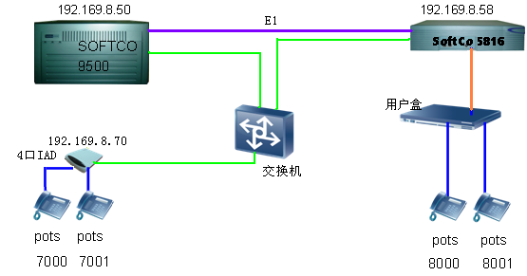
组网及配置实例——E1中继

Slide 44
组网及配置实例——9500配置
config add office no 1
#增加一个局向，局向号为1
config add board slot 3 type dtu officeno 1 signallingtype pra
#增加一块DTU板，槽位为3，局向为1，信令类型为PRA
config add predeal index 1 changetype delete changepos 0 changelen 1
#增加一个变换索引，索引号为1，用于删号，从第1位开始删1位
config add prefix dn 9 callcategory basic callattribute local cldpredeal yes cldindex 1 officeno 1
#增加一个PRA出局字冠9
config add pralink linkno 0 slot 3 trunkport 0 position network
#增加PRA链路，设置DTU的E1端口（第一对端口）的网络侧、用户侧类型，需要和对端进行协商，注意一台network，一台user

Slide 45
组网及配置实例——5816配置
config add office no 1
#增加一个局向，局向号为1
config add card slot 1 type euda officeno 1 signallingtype pra
#增加一块EUDA板，槽位为1，局向为1，信令类型为PRA
config add predeal index 1 changetype delete changepos 0 changelen 1
#增加一个变换索引，索引号为1，用于删号，从第1位开始删1位config add prefix dn 0 callcategory basic callattribute local cldpredeal yes cldindex 1 officeno 1
#增加一个PRA出局字冠0
config add pralink linkno 0 slot 1 trunkport 0 position user
#增加PRA链路，设置EUDA的E1端口（第一对端口）的网络侧、用户侧类型，需要和对端设备进行协商，注意一台network，一台user

Slide 46
Thank You
www.huawei.com

